Slide 1
Object Oriented Programming
Overerving

Slide 2

Inheritance Hierarchy
an "is-A" relationship
Inheritance
for type - a re-use of common interface
for class - a re-use of common interface and implementation
Person
Student
·
Name
·
Name
·
Attendence
·
Current
Grade

Slide 3
Basisgedachte overerving
Herinner constructie van een huis
Klasse Huis
Constructie
instantie
Object van type Huis
Overerving: Huis met extra terras
Klasse HuisMetTerras:Huis
Constructie
instantie
Object van type HuisMetTerras

Slide 4
Overerving: is een
“Is een”/ “is a”
A child is a person
A bycicle is a vehicle
A tullip is a plant
Etc
“Is a” : geeft aan dat overerving toegepast wordt

Slide 5
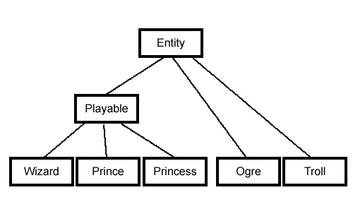
Ook in software kunnen we overerven
Inheritance: “I can do these things because my parent can”
Interface: “I can do these things because I have told you I can”

Slide 6
Specialisatie: definitie
“Specialisatie is het identificeren van objecten met gemeenschappelijke structuur en gedrag binnen een bestaande classificatie”
Specialisatie resulteert in een subtype van het oorspronkelijke type:
Elementen van het subtype bevatten de originele eigenschappen en gedrag
Elementen van het subtype bevatten ook gespecialiseerde eigenschappen en gedrag

Slide 7
Specialisatie voorbeelden
Voorbeeld:
Bankrekening heeft nummer en balans
Spaarrekening heeft ook een nummer en balans, maar ook een “limiet” eigenschap
“een spaarrekening IS EEN Bankrekening

Slide 8
Overerving/specialisatie in C#
“Een paard is een zoogdier”
In C# kan je dit via twee klassen:
Klasse Zoogdier
Klasse Paard
En een overerving modelleren
Paard erft van zoogdier
=> Alle paarden zijn zoogdier
=> Paarden hebben dus dezelfde eigenschappen als zoogdieren, en kunnen meer

Slide 9
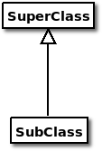
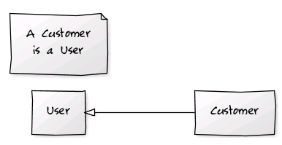
UML Notatie
Pijl geeft aan “ erft over van” / “is een”

Slide 10
Syntax
public class ChildClass: BaseClass
{
}
Childclass IS EEN BaseClass + specialisatie die tussen de accolades staat

Slide 11
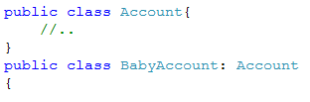
Inheritance syntax
BabyAccount erft over van BankAccount
BabyAccount is een BankAccount
Syntax:

Slide 12
Wat erft de child-klasse over?
ALLES!
constructors, properties, protected fields, private fields (maar je kan er wel niet rechtstreeks aan), etcetcetc
“Inheritance is transitive”

Slide 13
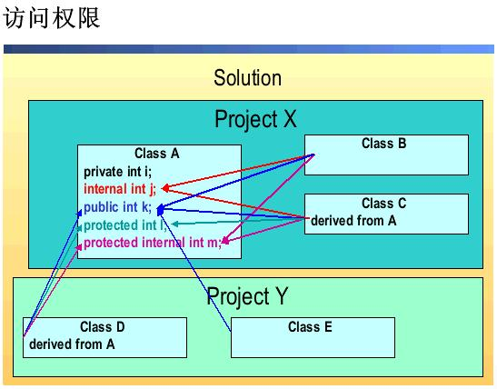
Access modifiers
Public: overal zichtbaar
Internal: enkel zichtbaar in assembly (project) van klasse
Protected: in klasse zelf en klasse die van deze klasse overerven
Private: enkel in klasse zelf

Slide 14
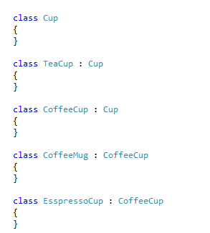
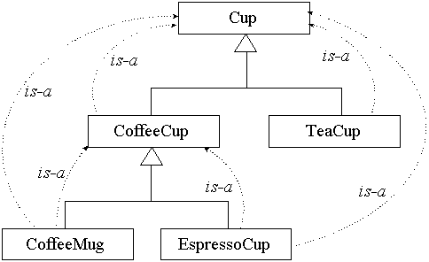
Meerdere keren overerven mag natuurlijk ook
class Cup{..}
class

Slide 15
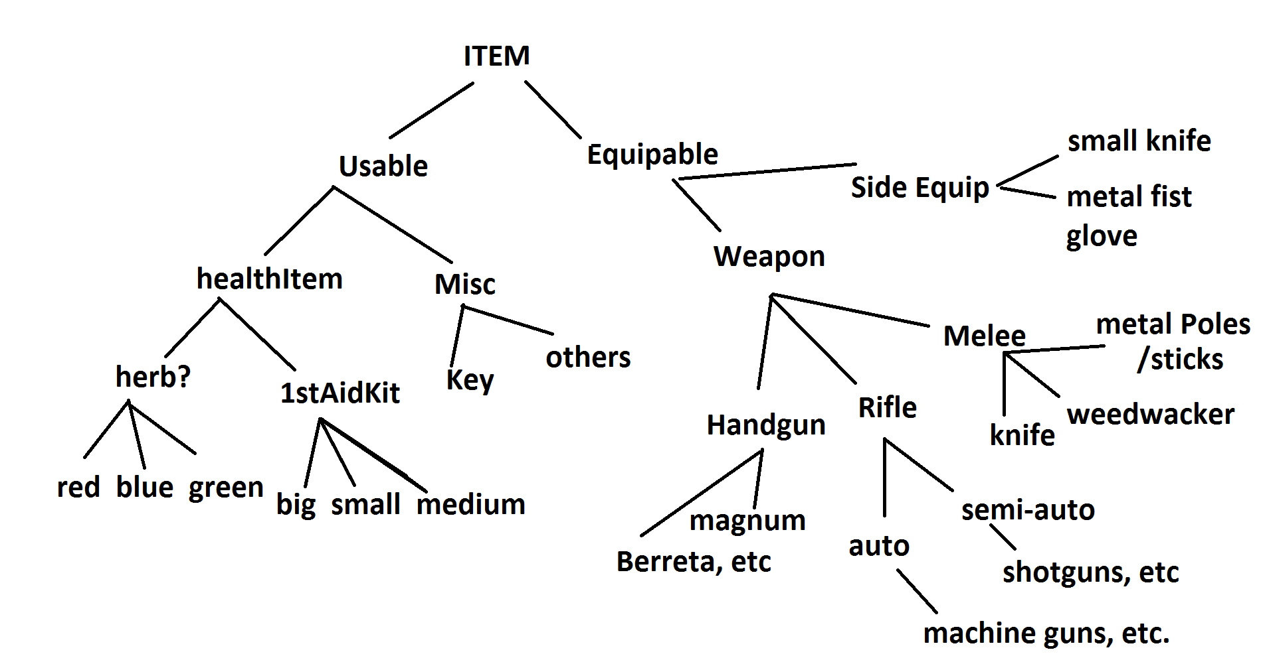
Inheritance tree van spel

Slide 16
Voordelen van overerving?
Bespaart tijd (qua coderen)
Reduceert kans op fouten
Maak het eenvoudiger om de overgeërfde klasse te begrijpen
Maakt het eenvoudiger om programma’s te schrijven
Vermindert kans op dubbele code

Slide 17
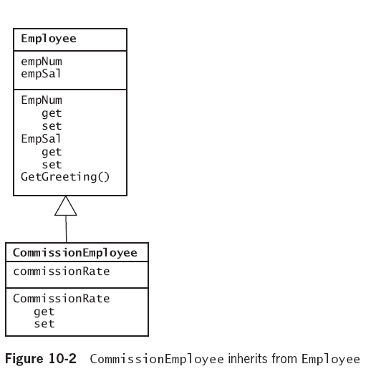

Slide 18

Wanneer inheritance toepassen?
Je ziet een duidelijke “is een” relatie
Je moet aardig wat code van de ene naar een andere klasse copy/pasten: bekijk dan zeker of er geen “overkoepelende” parent-klasse voor deze beide klassen bestaat (of misschien is één van beide klassen de parent en de andere een child dat specialiseert)
Opgelet: “heeft een” relatie is géén inheritance, maar zal wel compositie zijn (zie later)

Slide 19
Overerving blokkeren

Slide 20
Classe hierarchie
Elke klasse kan je overerven
Voor base klassen uit een hïerarchie is dit noodzakelijk
Voor ‘leaf’ klassen (klassen onderaan in overervingsstructuur) is dit dikwijls niet wenselijk.
We kunnen klasse dan markeren als ‘bevroren’
Gebruik keyword sealed om verdere overerving te voorkomen

Slide 21

Sealed
Sealed keyword: geeft aan dat deze klasse niet van kan overgeërfd worden

Slide 22
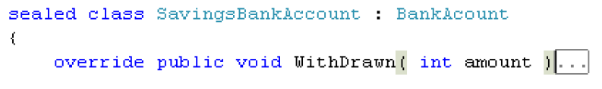
Sealed voorbeeld
SavingsBankAccount kan niet van worden afgeleid.

